Slide 1
Дослідження Місяця
www.studentshelper.org.ua/

Slide 2
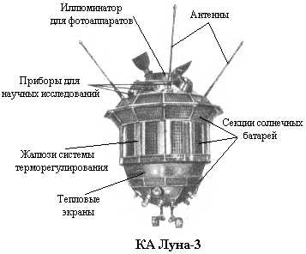
Космічний апарат Луна-3 був запущений 4 жовтня 1959. Він обігнув Місяць і пройшов на відстані 6200 км від нього, зробивши знімки майже половини його поверхні і, що особливо важливо - знімки темної половини Місяця.
www.studentshelper.org.ua/

Slide 3
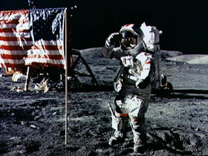
Люди давно мріяли побувати на Місяці, але Вперше змогли Зробити це лише 20 липня 1969 року.
Це фотографія одного з першого космонавта на Місяця - Ніла Армстронга.
Астронавти сіли в Море Спокою, де встановили різні прилади і взяли перші проби грунту.
www.studentshelper.org.ua/

Slide 4
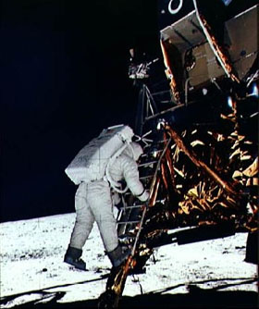
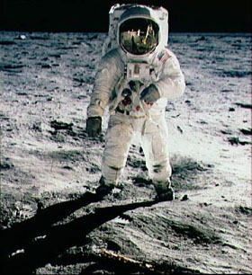
На Місяці немає повітря і тому астронавтам, які висадилися на Місяць потрібно було одягати спеціальні скафандри.
Великий мішок ззаду – це апарат для дихання з запасом повітря.
На голові - шолом з темним забралом, щоб захистити очі від яскравого сонячного світла.
www.studentshelper.org.ua/

Slide 5
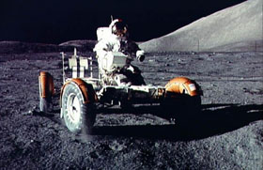
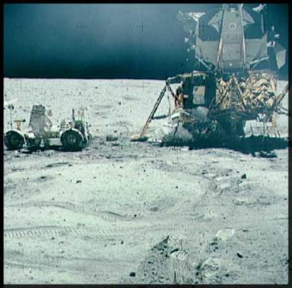
Спеціально для переміщення по Місяцю вчені придумали машини – Луноходи.
На Місяці побувало кілька груп вчених, які займалися різними дослідженнями, брали проби грунту.
www.studentshelper.org.ua/

Slide 6
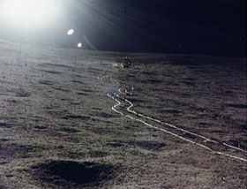
На Місяці немає атмосфери і тому ніколи не буває вітру. А це означає, що слід, залишений місяцеходом так і залишиться там назавжди.
www.studentshelper.org.ua/

Slide 7
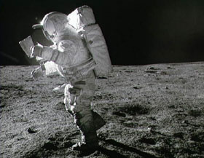
На Місяці немає такого тяжіння як на Землі і тому астронавти, навіть не дивлячись на важкі скафандри, могли як слід наскакатися. Адже на Землі в цих скафандрах космонавти ледве могли переміщатися. Ще б пак, адже на Землі всі предмети в цілих 6 разів важче, ніж на Місяці.
www.studentshelper.org.ua/

Slide 8
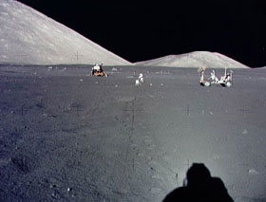
Оскільки на Місяці немає повітря, навіть місячним днем коли на неї яскраво світить сонце, небо залишається чорним і можна відмінно розглянути зірки.
www.studentshelper.org.ua/

Slide 9
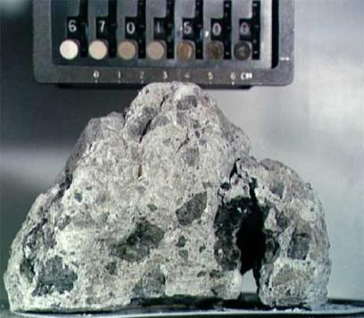
До того, як корабель «Апполон» доставив на Землю зразки місячного грунту учені точно не знали як і коли утворився Місяць. У них було декілька різних версій. Але після вивчення місячних зразків з'явилася головна версія про те, що дуже-дуже давно Земля зіткнулася з чимось дуже великим, розміром з Марс або навіть трохи більше. Місяць утворився з відбитих від зіткнення речовин.
Космічний модуль «Апполон»
www.studentshelper.org.ua/
Зразок місячного грунту

Slide 10
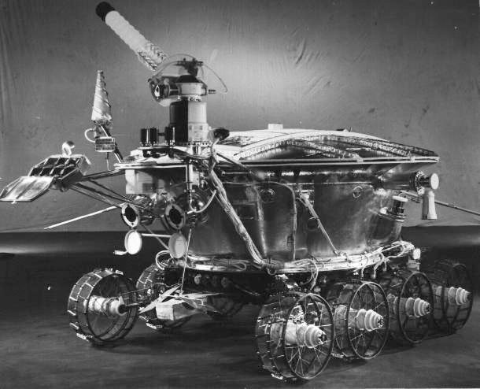
Це знімок першого робота, що самостійно пересувається, з дистанційним керуванням. Він називався Місяцехід-1. 17 листопада 1970 року його доставила на Місяць радянська міжпланетна станція Луна-17. Місяцехід-1 подорожував по місячному морю Дощів протягом 11 місяців.
www.studentshelper.org.ua/

Slide 11
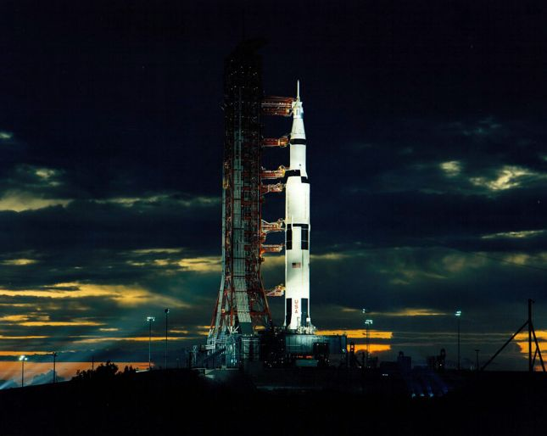
На цій фотографії, зробленій в грудні 1972 року готується до запуску остання місячна експедиція, – Аполлон 17. З тих пір люди жодного разу не були на Місяці.
www.studentshelper.org.ua/

Slide 12
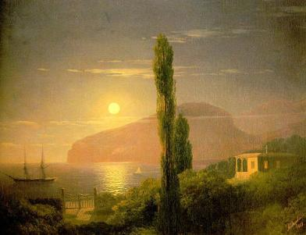
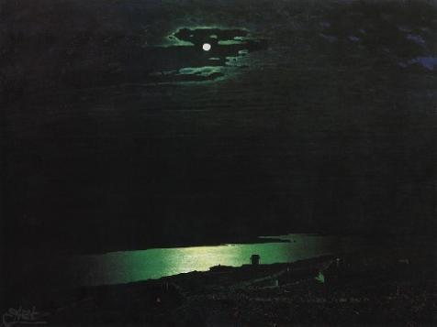
Місяць у всі часи надихав людей. Його писали художники на картинах, йому писали вірші поети. Може тому, що він був незвіданим таємничим світом?
«Лунная ночь в Крыму» Айвазовский
«Ніч на Дніпрі» А. Куінджі
www.studentshelper.org.ua/

Slide 13
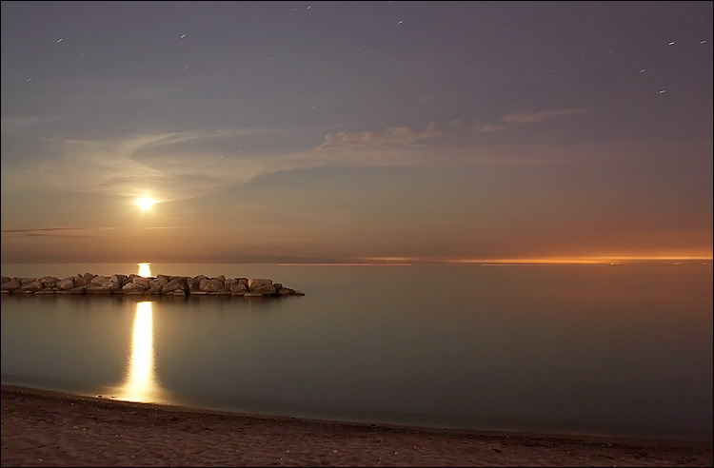
Можливо. Але не дивлячись на те, що ми знаємо про Місяць значно більше, ніж наші предки, Місяць все одно притягує нас до себе, змушуючи вдивлятися в телескопи, біноклі і просто в небо....
www.studentshelper.org.ua/

